Slide 1
Использование данных ДЗЗ из космоса, продуктов, сервисов и услуг при осуществлении контрольной (надзорной) деятельности
Докладчик: Шведов Денис Олегович

Slide 2
Государственный контроль (надзор), муниципальный контроль в Российской Федерации (контрольная (надзорная) деятельность)
Это деятельность контрольных (надзорных) органов, направленная на предупреждение, выявление и пресечение нарушений обязательных требований, осуществляемая в пределах полномочий указанных органов посредством профилактики нарушений обязательных требований, оценки соблюдения гражданами и организациями обязательных требований, выявления их нарушений, принятия предусмотренных законодательством Российской Федерации мер по пресечению выявленных нарушений обязательных требований, устранению их последствий и (или) восстановлению правового положения, существовавшего до возникновения таких нарушений.

Slide 3
Использование данных ДЗЗ в контрольной (надзорной) деятельности
Закон Российской Федерации от 20 августа 1993 г. № 5663-I «О космической деятельности»
Федеральный закон
от 31 июля 2020 г. № 248-ФЗ «О государственном контроле (надзоре) и муниципальном контроле
в Российской Федерации»

Slide 4
Закон Российской Федерации от 20 августа 1993 г. № 5663-I «О космической деятельности»
абзац 3 части 2 статьи 31
Данные, получаемые с государственных космических аппаратов ДЗЗ, могут быть использованы при наблюдении за соблюдением обязательных требований (мониторинге безопасности), осуществляемом в соответствии с Законом о контроле.

Slide 5
Федеральный закон от 31 июля 2020 г. № 248-ФЗ
«О государственном контроле (надзоре) и муниципальном контроле в Российской Федерации»
часть 1 статьи 74
Наблюдение за соблюдением обязательных требований (мониторинг безопасности) представляет собой сбор, анализ данных об объектах контроля, имеющихся у контрольного (надзорного) органа, в том числе данных, которые поступают в ходе межведомственного информационного взаимодействия, предоставляются контролируемыми лицами в рамках исполнения обязательных требований, а также данных, содержащихся в государственных и муниципальных информационных системах, данных из сети «Интернет», иных общедоступных данных, а также данных полученных с использованием работающих в автоматическом режиме технических средств фиксации правонарушений, имеющих функции фото- и киносъемки, видеозаписи.

Slide 6
Практическая реализация использования данных ДЗЗ из космоса в контрольно-надзорной деятельности
Таким образом данные ДЗЗ из космоса могут широко применяться контрольными (надзорными) органами в том числе в рамках их предоставления в ходе межведомственного информационного взаимодействия.
Так, Следственный комитет Российской Федерации уже на протяжении более трех лет использует данные ДЗЗ из космоса при осуществлении процессуального контроля.
Госкорпорация «Роскосмос» в августе 2021 года уведомила федеральные органы исполнительной власти и органы исполнительной власти субъектов Российской Федерации о принятии такой нормы, которая уже начиная с 1 июля 2021 г. позволяет использовать данные ДЗЗ из космоса при осуществлении контрольно-надзорной деятельности.

Slide 7
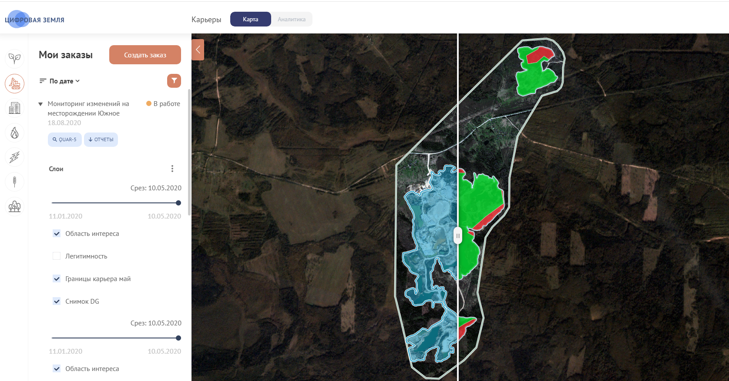
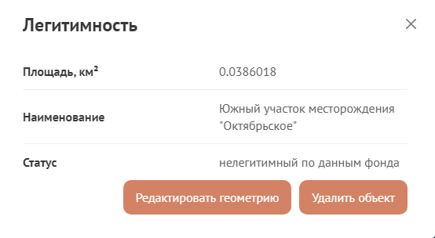
Сервис «Карьеры»
Мониторинг недропользования
Январь, 2020
Май, 2020
Границы карьера
Легитимные разработки недр
Нелегитимный карьер по данным фонда

Slide 8
Практическая реализация использования данных ДЗЗ из космоса в контрольно-надзорной деятельности
В части практической реализации использования данных ДЗЗ из космоса в контрольно-надзорной деятельности с участием Госкорпорации «Роскосмос проводятся два эксперимента с Минцифры России и Рослесхозом:
по использованию данных инфраструктуры автоматического контроля состояния водных объектов и данных дистанционного зондирования Земли из космоса при осуществлении контрольной (надзорной) деятельности (с Минцифры России);
по использованию данных ДЗЗ из космоса для контроля за состоянием лесного фонда Российской Федерации в части космического мониторинга незаконных вырубок (с Рослесхозом).
Проводятся работы по взаимодействию информационных систем Госкорпорации «Роскосмос» с информационными системами Минцифры России и Росреестра в части предоставления данных ДЗЗ и сервисов на их основе.

Slide 9
Законопроект о ДЗЗ
часть 16 статьи 3 главы 1
Потребителями (пользователи) данных дистанционного зондирования Земли из космоса, стандартных, базовых и тематических продуктов, сервисов, создаваемых на основ данных, и услуг оказываемых с использованием данных (далее – Потребители) являются органы государственной власти, иные государственные органы, в том числе их территориальные подразделения, органы местного самоуправления, а также подведомственные им государственные и муниципальные бюджетные, казенные и автономные учреждения, государственные и муниципальные унитарные предприятия, а также юридические и физические лица, в том числе иностранные, использующие данные в своих интересах.
часть 1 статьи 5 главы 2
Основной целью деятельности по ДЗЗ из космоса является обеспечение Потребителей данными в соответствии с характеристиками, заданными в тактико-технических заданиях на создание космических комплексов или систем космических аппаратов ДЗЗ, продуктами, сервисами и услугами на основе данных ДЗЗ в том числе для обеспечения контрольной (надзорной) деятельности.

Slide 10
Законопроект о ДЗЗ
пункт 1 части 2 статьи 5 главы 2
Одной из задач ДЗЗ из космоса является удовлетворение потребностей Потребителей в данных для обеспечения выполнения возложенных на них функций и реализации полномочий, в том числе в области осуществления контрольной (надзорной) деятельности.
часть 2 статьи 13
В фонде данных могут размещаться как сертифицированные, так и несертифицированные данные. Не допускается предоставление из фонда данных несертифицированных данных органам государственной власти, иным государственным органам, в том числе их территориальным подразделениям, органам местного самоуправления для осуществления ими контрольной (надзорной) деятельности.
часть 3 статьи 13
В случае использования органами государственной власти, иными государственными органами, в том числе их территориальными подразделениями, органами местного самоуправления в пределах своей компетенции и реализации полномочий, включая осуществление контрольной (надзорной) деятельности и оперативного управления территориями, данных, получаемых с государственных космических аппаратов двойного, научного, и социально-экономического назначения, такие данные должны быть сертифицированы

Slide 11
Сертификация и стандартизация данных ДЗЗ
Для того, чтобы данные ДЗЗ из космоса могли использоваться в качестве доказательной базы, требуется проведение работ по сертификации таких данных. В этих целях Госкорпорацией «Роскосмос» проводятся работы по сертификации данных ДЗЗ из космоса, которая в настоящее время осуществляется в добровольной форме, а в дальнейшем будет осуществляться в том числе с использованием национальных стандартов в области данных ДЗЗ из космоса. По состоянию на август 2022 года 45 национальных стандартов в области данных ДЗЗ из космоса утверждены приказами Росстандарта.
До конца 2023 года будут разработаны еще 24 стандарта, 5 из которых будут внесены на утверждение в Росстандарт во второй половине 2022 года,
а 19 – во второй половине 2023 года.

Slide 12
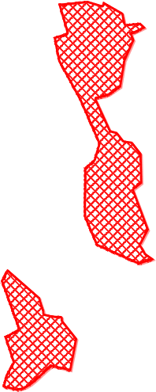
После принятия Законопроекта о ДЗЗ, подзаконных актов к нему, а также Законопроекта об оценке соответствия космической техники и Стандартов нормативно-правовое регулирование использования данных ДЗЗ из космоса в контрольно-надзорной деятельности будет обеспечено.
29.07.2016
16.09.2018
Незаконное расширение карьера за пределы отведенного участка на территорию лесного фонда и земли с/х назначения
Незаконная вырубка леса
Разработка ведется в охранной зоне высоковольтной линии электропередач
4,8 Га
10,8 Га
Площадь карьера с 29.07.2016 по 16.09.2018 УВЕЛИЧИЛАСЬ НА 6 ГА
Экономический ущерб:
347 000 000 руб.
Легальная территория карьера
Нелегитимные зоны выработки

Slide 13
Благодарю за внимание!

